Slide 1
Проект Развитие мелкой моторики как средство развития речи.
Воспитатель II-мл. группы
А.С. Юрченко
МБДОУ д/с № 52
г. Таганрог

Slide 2
Цель: Развитие речи младших дошкольников через координацию движений мелкой моторики рук с использованием различных предметов.

Slide 3
Задачи: - способствовать формированию познавательной активности и творческое воображения детей через развитие мелкой моторики; - содействовать развитию зрительного и слухового восприятия; - развивать психические процессы: память, внимание, мышление, воображение;
- обогащать активный словарь; - развивать связную, грамматически правильную диалогическую и монологическую речь; - воспитывать усидчивость, умение доводить начатое дело до конца.

Slide 4
Актуальность:
На современном этапе модернизации дошкольного образования особое внимание уделяется обеспечению качества образования в дошкольном возрасте, что вызывает необходимость поиска новых способов и средств совершенствования речи как важного условия нормального личностного и социального развития ребенка-дошкольника

Slide 5
Гипотеза:
Нормальное развитие речи ребенка теснейшим образом связано с развитием движений пальцев рук. Это прежде всего определяется расположением в головном мозге моторной речевой зоны, практически являющейся частью двигательной области . Известно, что около трети все площади двигательной проекции в коре головного мозга занимает проекция кисти руки. Поэтому тренировка тонких движений пальцев рук оказывает большое влияние на развитие активной речи ребенка.
Вызвать интерес к заданиям, способствующим развитию мелкой моторики, стимулирующим речевое развитие ребёнка. Познакомить детей с разнообразными пальчиковыми играми, способствовать подготовке руки ребёнка к письму.

Slide 6
Условия реализации проекта
Наличие развивающей предметно - пространственной среды, стимулирующей творческую активность детей.
Создание комфортного психолого – педагогического климата в работе с детьми.

Slide 7
I Этап
Подготовительный
Выявление уровня развития детей дошкольного возраста.
Создание развивающей предметно – пространственной среды.
Разработка тематического планирования работы с родителями

Slide 8
Совершенствование мелкой моторики – это совершенствование речи.
Мелкая моторика – это согласованные движения пальцев рук, умение ребенка «пользоваться» этими движениями. Ребенок со скованными движениями неумелых пальцев отстает в психомоторном развитии, у него возникают проблемы с речью.
Больше всего на свете ребенок хочет двигаться, для него движения – есть способ познания мира. Значит, чем точнее и четче будут движения ребенка, тем глубже и осмысленнее станет его знакомство с миром.
Конечно, развитие мелкой моторики - не единственный фактор, способствующий развитию речи. Если у ребёнка будет прекрасна, развита моторика, но с ним не будут разговаривать, то и речь ребёнка будет не достаточно развита. То есть необходимо развивать речь ребёнка в комплексе много и активно общаться с ним в быту, вызывая его на разговор, стимулируя вопросами, просьбами. Необходимо читать ребёнку, рассказывать обо всём, что его окружает, показывать картинки, которые дети с удовольствием рассматривают. И плюс к этому, развивать мелкую моторику.

Slide 9
II этап(основной) Содержание
В процессе обучения используются методы:
пальчиковая гимнастика с использованием стихов, песенок, потешек и народных сказок;
массаж с растиранием пальчиков и массажёрами для рук;
народные игры с ладошками;
игры с природным материалом;
игры с предметами домашнего обихода;
игры с песком и водой;
пальчиковый театр;
дидактические игры;
занятия продуктивной деятельностью (рисовании, лепка, аппликация).

Slide 10
Использование мелкой моторики в различных видах деятельности:
- продуктивная деятельность,
- индивидуальная работа,
- самостоятельная деятельность,
прогулка,
- утренняя гимнастика,
- самообслуживание,
- логоритмика,
- работа с родителями.

Slide 11
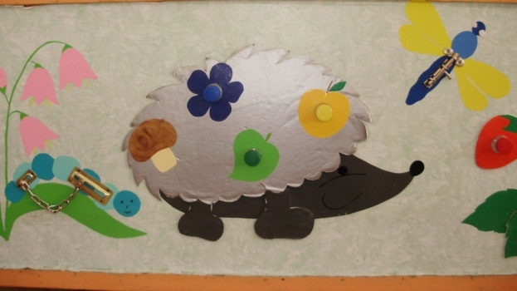
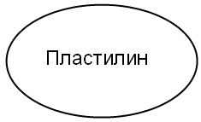
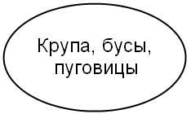
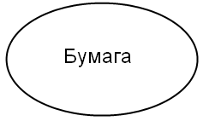
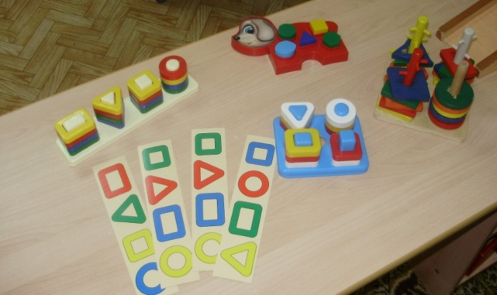
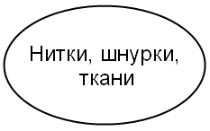
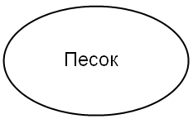
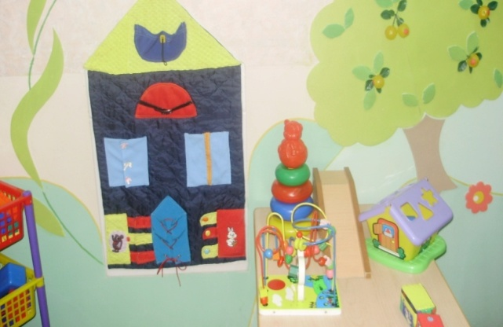
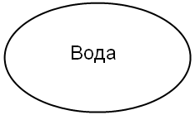
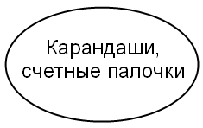
Средства развития мелкой моторики.

Slide 12
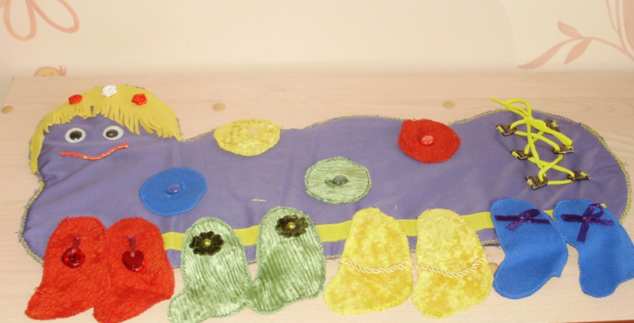
Игры на развитие тактильного восприятия.
Узнавание ребенком предметов на ощупь дает возможность правильно держать кисть, у ребенка активируются познавательные процессы, расширяется его активный словарь.
Ощупай и расскажи.
Горячая – холодная.
Чудесный мешочек.
Найди такой же.

Slide 13
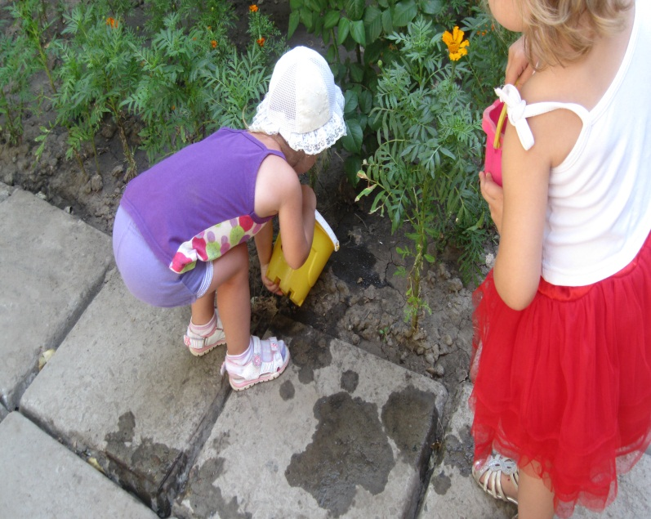
Игры с водой.
Игры с водой помогают снизить тонус и уменьшить напряжение пальцев и кистей рук, повысить их работоспособность, что создает основу для новых возможностей в формировании необходимых умений и навыков.

Slide 14
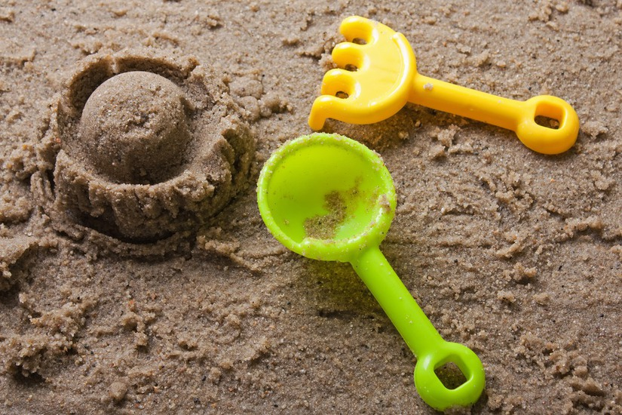
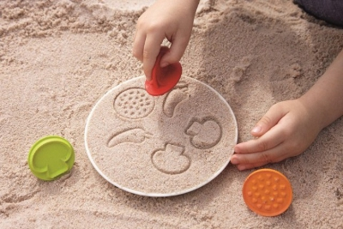
Игры с песком.
Когда дети трогают руками песчинки, у них развивается мелкая моторика рук, глазомер. Песок развивает творческие способности ребенка, вместе с этим дети учатся работать и добиваться цели.
Я пеку, пеку
Угадай на ощупь
Норки для мышки
Волшебные отпечатки

Slide 15
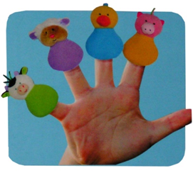
Фольклорные пальчиковые игры.
Пальчик. Игры помогают налаживать коммуникативные отношения на уровне соприкосновения, контакта глаза в глаза.
Игры имеют развивающее значение, т.к. дают ребенку возможность «прочувствовать» свои пальцы, ладони, локоть, плечо, сформировать форму тела.
Соединение. «Слово – палец» наилучшим образом способствует развитию не только мелкой моторики, но и речи.
Включение пальчиковых игр и упражнений в занятие вызывает у детей оживление, эмоциональный подъем и оказывает тонизирующее действие на функциональное состояние мозга и развитие речи.

Slide 16
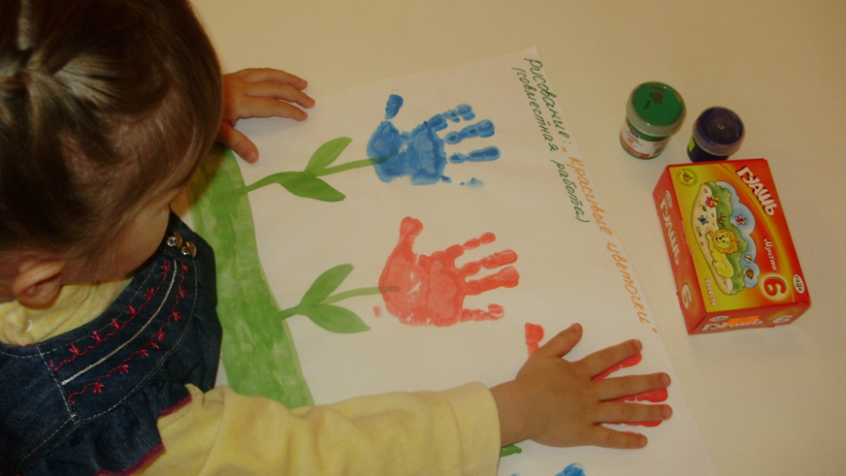
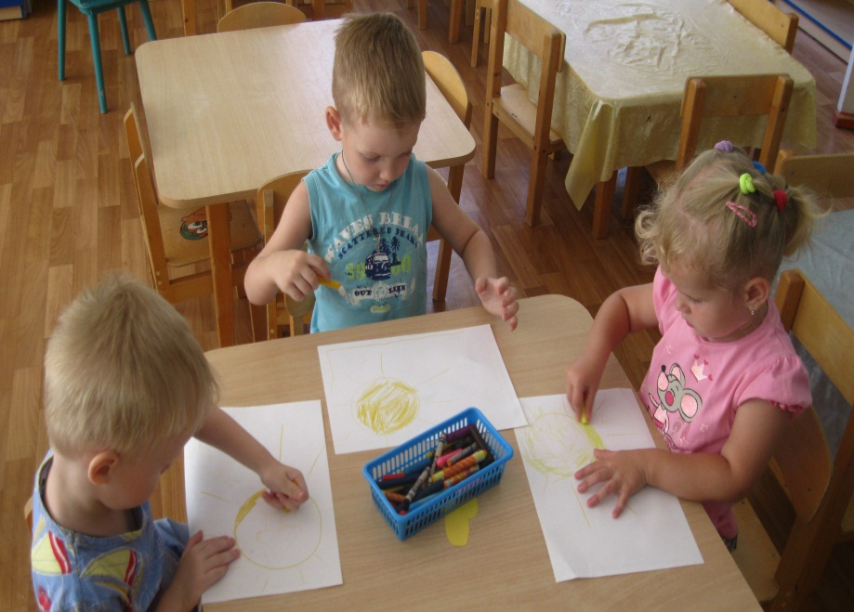
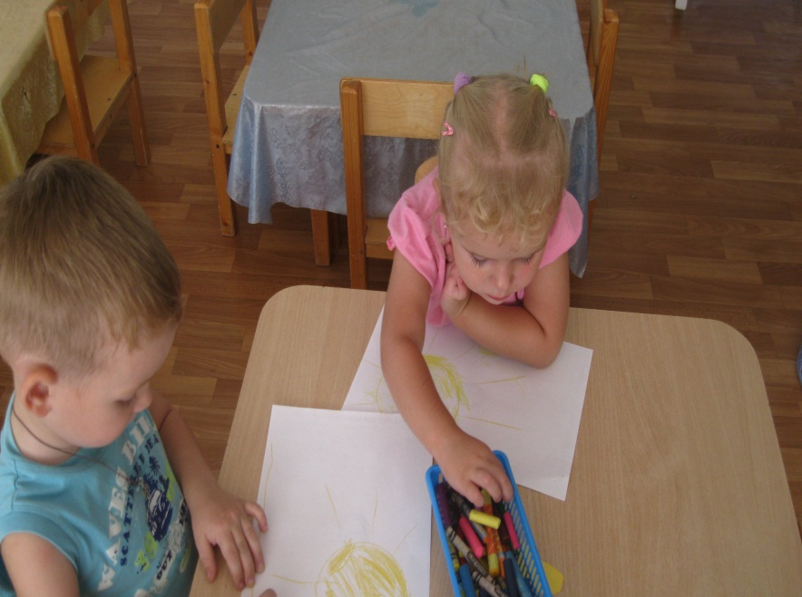
Рисование.
Это занятие, любимое всеми детьми и очень полезное. Можно рисовать не только на бумаге, но и на снегу и песке, на асфальте. Полезно рисовать пальцами, ладонью, палочкой, делать отпечатки поролоном, ватными палочками.

Slide 17
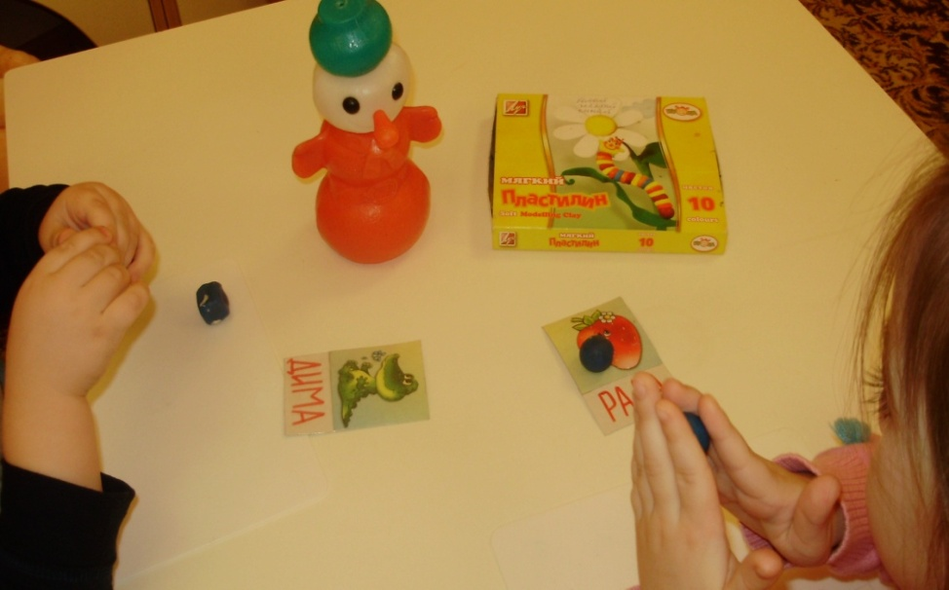
Игры с пластилином.
Пластилин дает уникальные возможности проводить интересные игры для общего развития ребенка. Работа с пластилином является подготовительной к работе с другими материалами.
Гнем и отщипываем
Надавливаем и
размазываем
Скатываем шарики,
раскатываем колбаски
Готовим обед

Slide 18
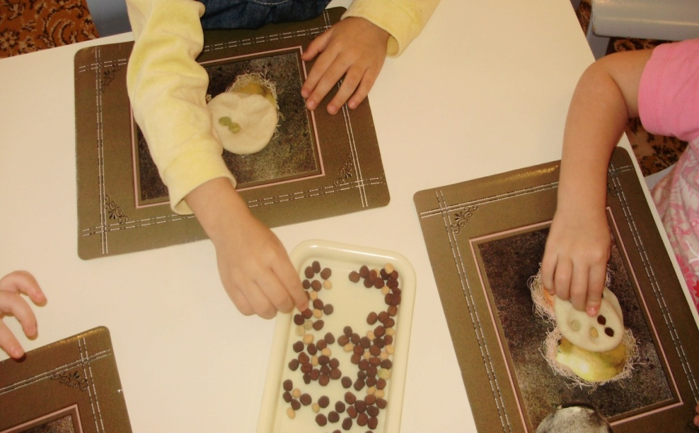
Игры с крупами.
Прячем ручки
Пересыпаем крупу
Покормим птичек
Разложи по тарелочкам
Вкусная кашка
Найди игрушку
Игра «Золушка»
Сухой бассейн из гороха и фасоли

Slide 19
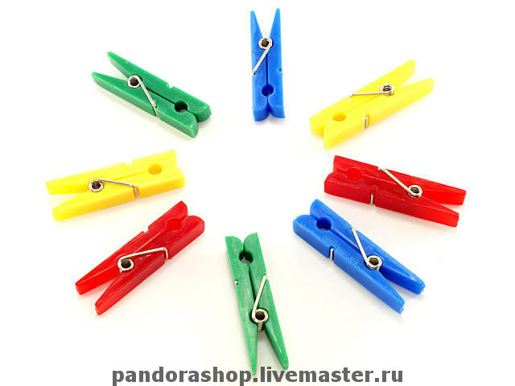
Игры с прищепками.
Игры с прищепками рассчитаны на работу детских пальчиков. Развивая мелкую моторику, мы одновременно развиваем логическое мышление ребенка и его творческий потенциал.
Иголки для ежика
Солнышко
Красивое дерево

Slide 20
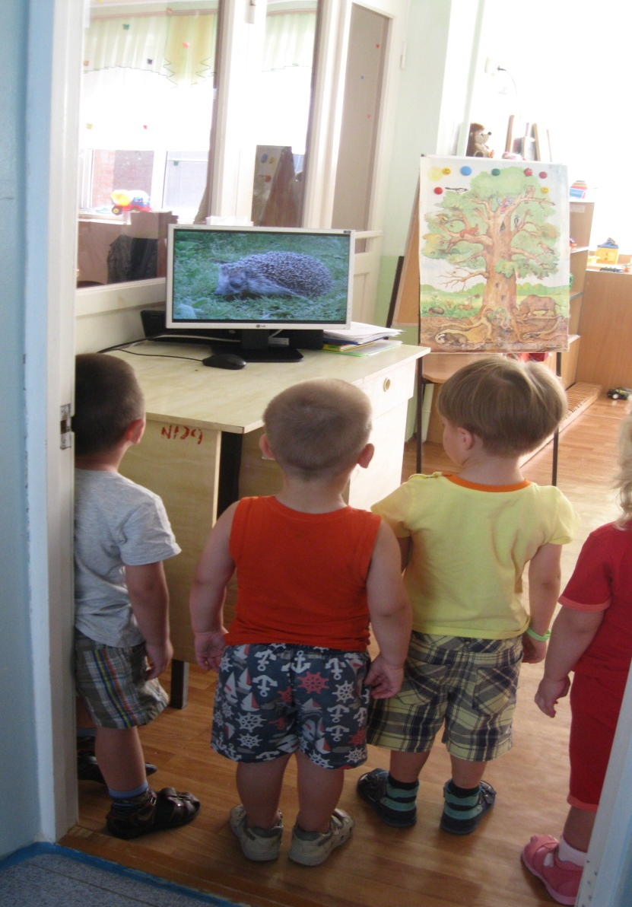
Использование ИКТ.

Slide 21
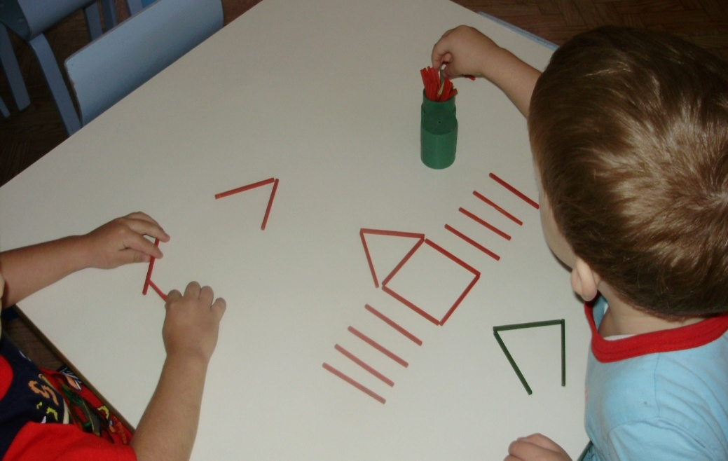
Игры со счетными палочками.
Нехитрые задания со счетными палочками помогут ребенку развить внимание, воображение, познакомится с геометрическими фигурами.

Slide 22
Тематическое планирование работы с родителями.
- Консультация «Ум на кончиках пальцев»;
- Приобретение материалов для развития мелкой моторики;
- Совместное изготовление с детьми «дорожек»;
- Фотовыставка «Гимнастика для пальчиков для девочек и мальчиков» (работа педагогов с детьми);
- Консультация «Развитие мелкой моторики в продуктивных видах деятельности»;
- Открытое мероприятие «Праздник веселого квадратика» с показом пальчиковой гимнастики;
- Консультация «Пальчиковые игры»;
- Родительское собрание «Развитие мелкой моторики».

Slide 23
Заключение.
Развитие мелкой моторики позволяет детям раннего возраста:
научиться понимать многие явления окружающего мира,
лучше адаптироваться в практической жизни,
стать самостоятельным и уверенным в себе.

Slide 24
Результат на начало реализации проекта
Низкий – не выполняют с помощью воспитателя
Средний – выполняют при помощи воспитателя
Высокий - выполняют самостоятельно

Slide 25
Промежуточный результат
Низкий – не выполняют с помощью воспитателя
Средний – выполняют при помощи воспитателя
Высокий - выполняют самостоятельно

